Slide 1

АО «НУХ «Байтерек» · ЕППБ
Единый портал поддержки бизнеса
MVP цифровой платформы на базе универсального no-code/low-code конструктора услуг
Конкурс AstanaHub · 2026

Slide 2




Цифровой барьер
Почему сегодняшний путь предпринимателя устроен неудобно
Меры поддержки разбросаны
Повторный ввод данных
Услуги Холдинга и дочерних организаций живут на разных сайтах и в разных цифровых сервисах
Предприниматель каждый раз заново ищет нужную меру, разбирается в условиях и вводит одни и те же данные
Перегруженные формы
Разработка под каждую меру
Анкеты на 40+ полей без группировки, подсказок и логики — низкий UX для заявителя
Каждая новая мера поддержки сегодня требует отдельного цикла разработки
ЕППБ · AstanaHub 2026
2

Slide 3




Идея решения
Услуга — это данные,
а не код
Не отдельная электронная услуга, а масштабируемая платформа-конструктор — она позволяет быстро запускать и изменять услуги без отдельной разработки под каждую меру поддержки.
Собирать анкеты
Настраивать ветвление
Считать автоматически
Публиковать без разработки
Бизнес-аналитик сам создаёт этапы, шаги и поля
Условная логика показа полей и документов
Формулы над полями без участия разработчика
Черновик → публикация услуги за минуты
ЕППБ · AstanaHub 2026
3

Slide 4

Архитектурный подход
Одна схема данных — два движка рендеринга (клиент и админ)
Клиентский контур · Административный контур
главная, каталог, визард, кабинет / конструктор, заявки, справочники, интеграции
Rule engine
условия показа полей (JSON) + расчётные формулы
Next.js App Router
страницы + API-роуты
Prisma ORM → БД
SQLite в MVP, управляемая СУБД в продуктиве
Интеграционный слой (mock)
eGov IDP · ГБД ИИН/БИН · ЭЦП · BPM дочерних организаций · уведомления
Новая услуга = запись в БД, не новый код и не деплой
ЕППБ · AstanaHub 2026
4

Slide 5
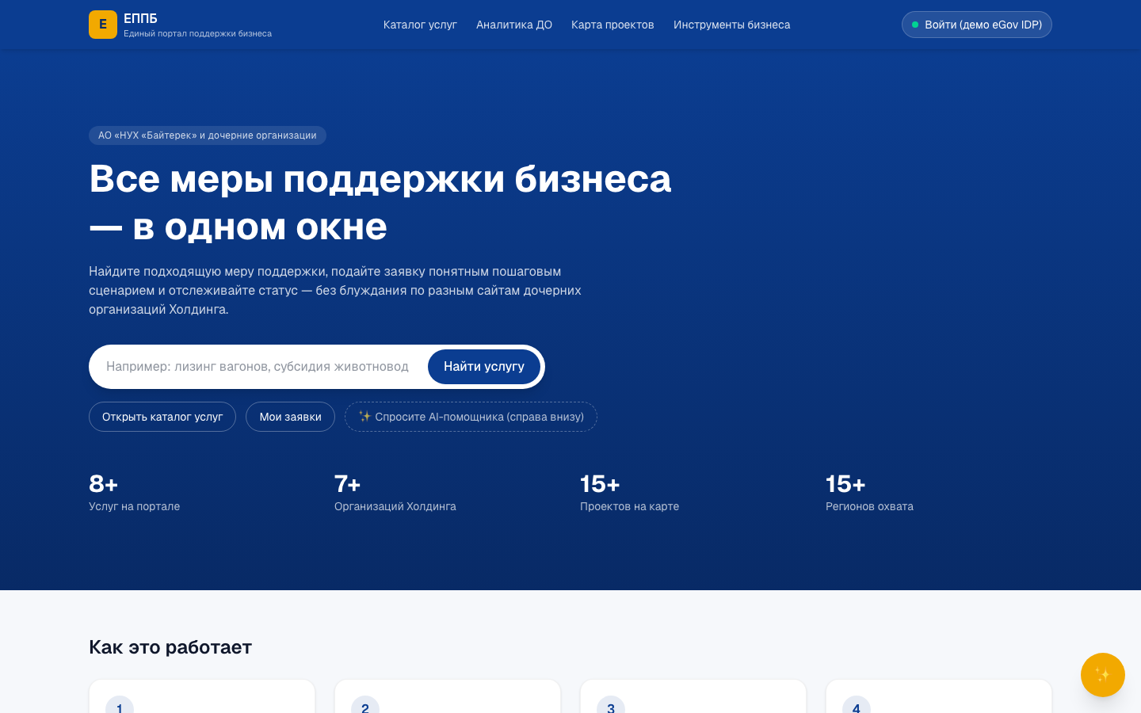
Главная страница и первый экран
Точка входа в клиентский путь, а не формальная информационная страница
С первого экрана понятно, что за портал и с чего начать
Поиск, каталог и категории направлений поддержки
AI-помощник для подбора меры поддержки
Быстрый переход в личный кабинет
ЕППБ · AstanaHub 2026
5

Slide 6
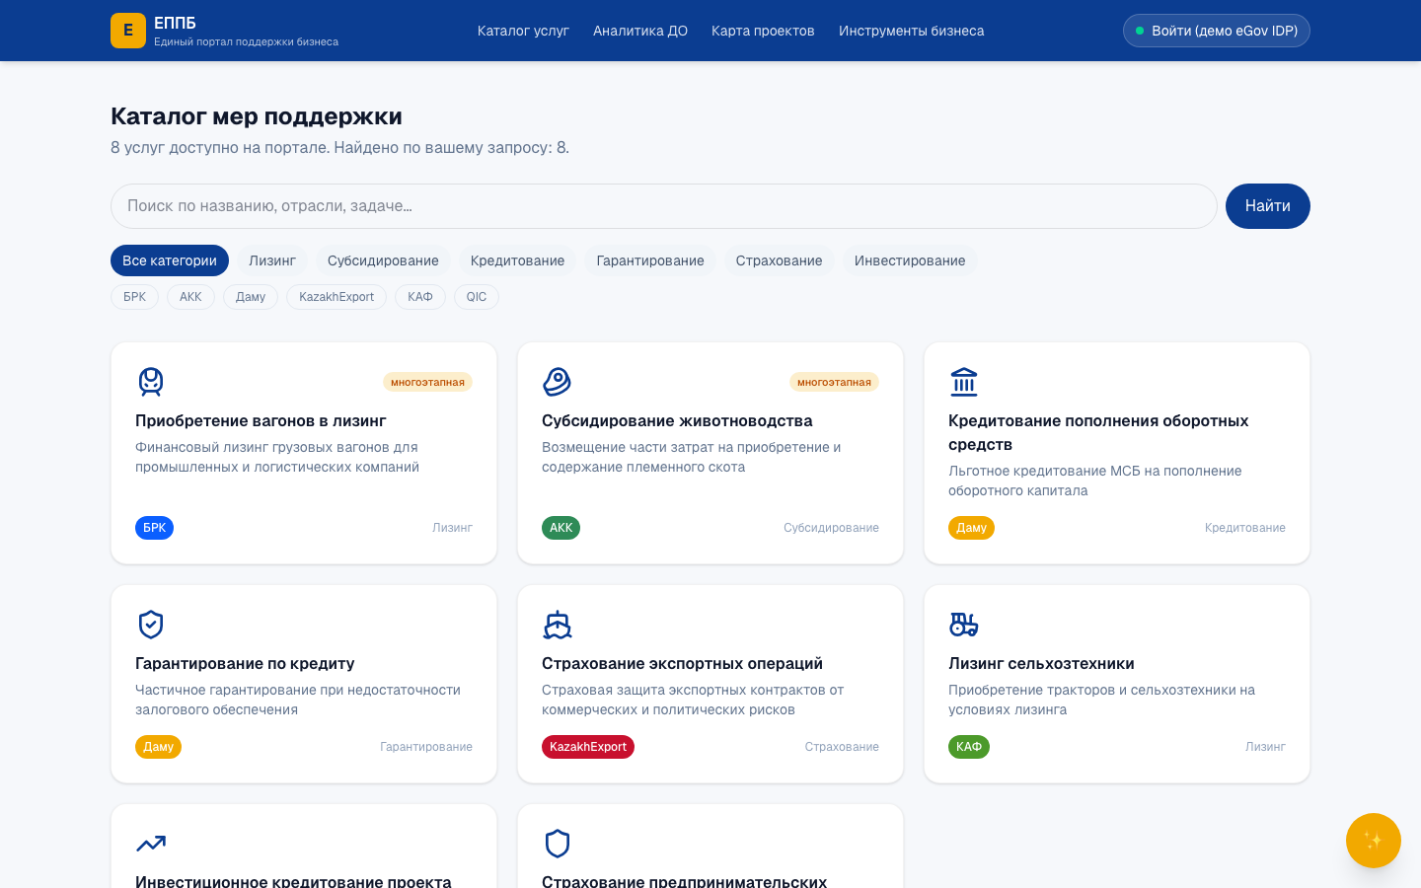
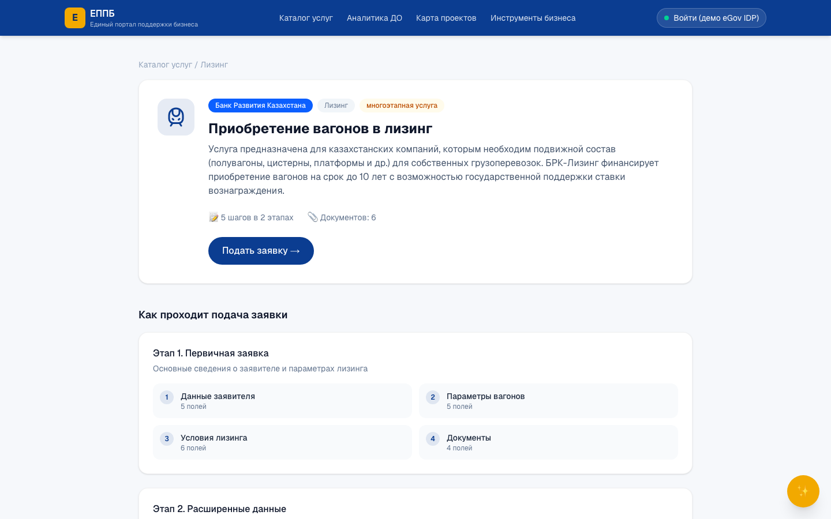
Каталог и карточка услуги
Прозрачный путь от поиска меры поддержки до подачи заявки
Поиск, фильтры по категориям и организациям
Многоэтапные услуги отмечены явно
Карточка показывает шаги и число документов заранее — без сюрпризов
ЕППБ · AstanaHub 2026
6

Slide 7
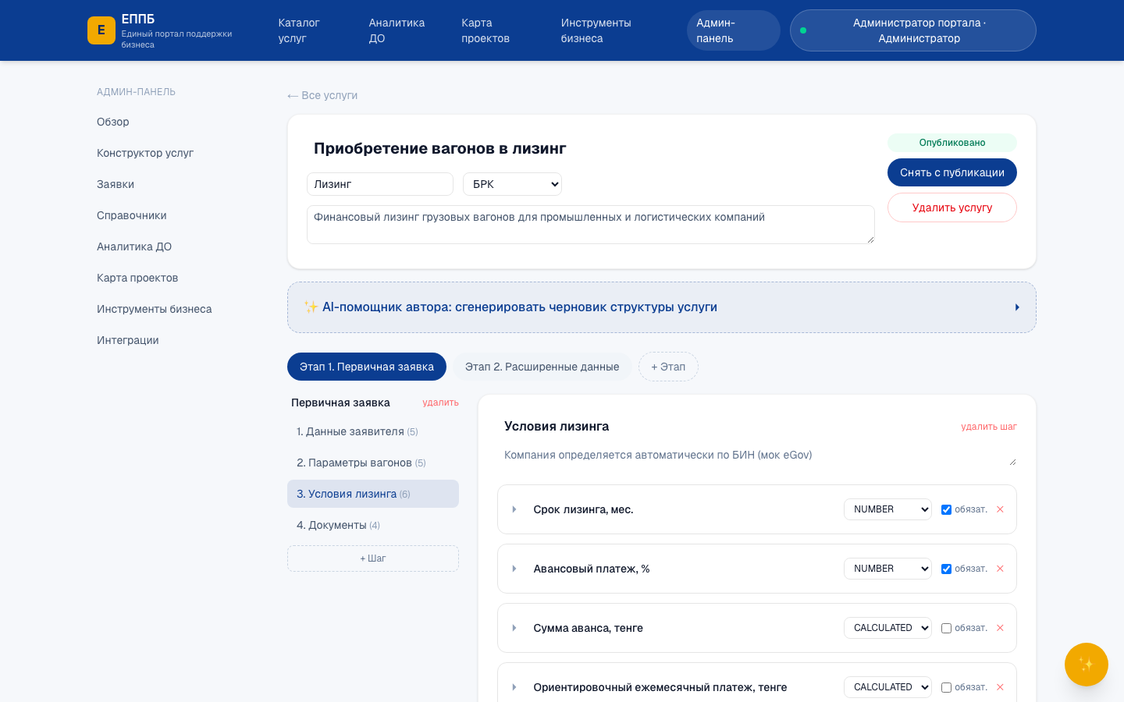
No-code конструктор услуг
Ключевой элемент платформы — собирает форму бизнес-аналитик, а не разработчик
Этапы → шаги → поля собираются визуально
Логика ветвления: поле показывается по условию
Автоматические расчёты — формулы над полями
Справочники подключаются к полю за один клик
AI генерирует черновик структуры по описанию
ЕППБ · AstanaHub 2026
7

Slide 8
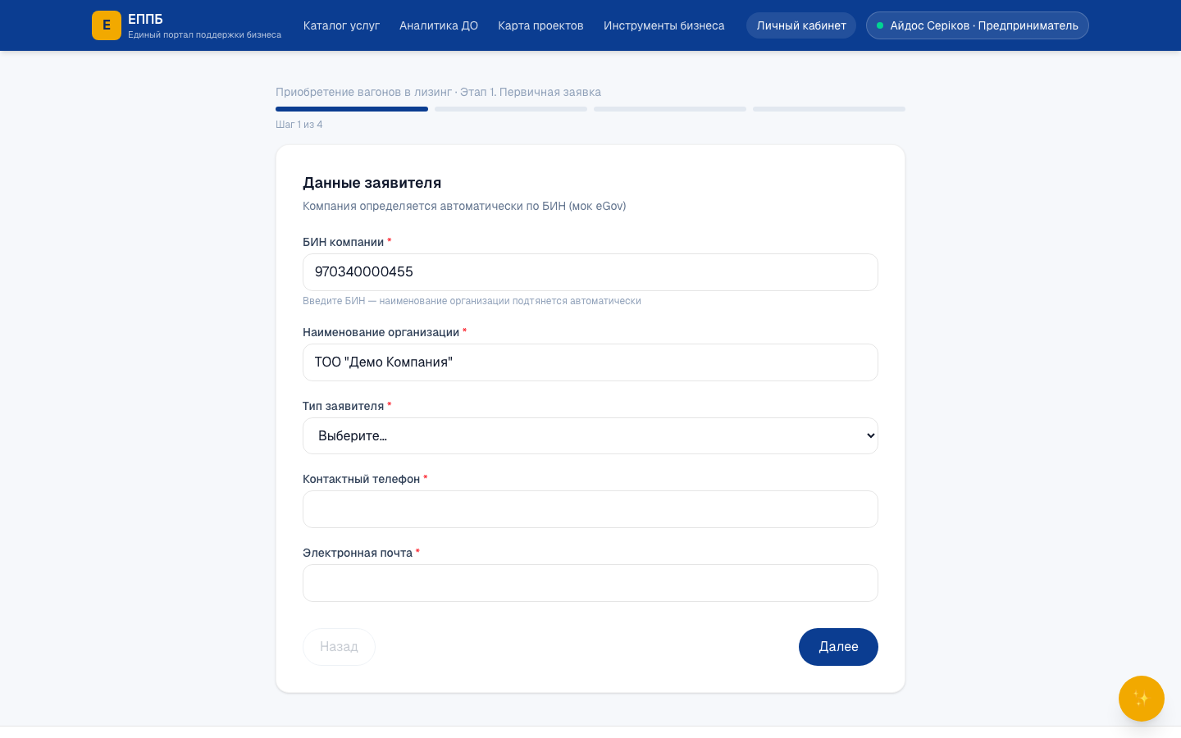
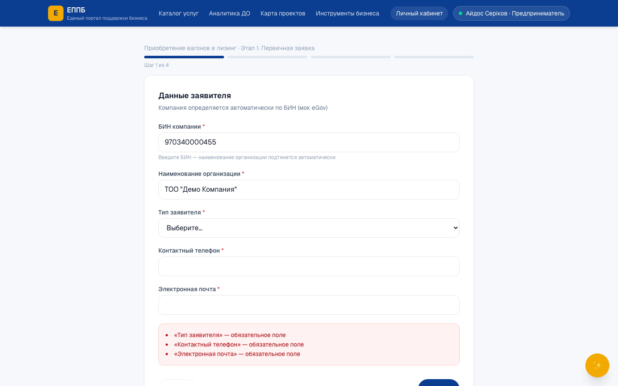
Пошаговый визард подачи заявки
Та же схема из конструктора — глазами предпринимателя
Предзаполнение данных по БИН (mock eGov IDP)
Автоматический расчёт итоговой стоимости, аванса и платежа
Условные документы (например, бизнес-план — только для крупных партий)
AI проверяет полноту заявки перед отправкой
ЕППБ · AstanaHub 2026
8

Slide 9
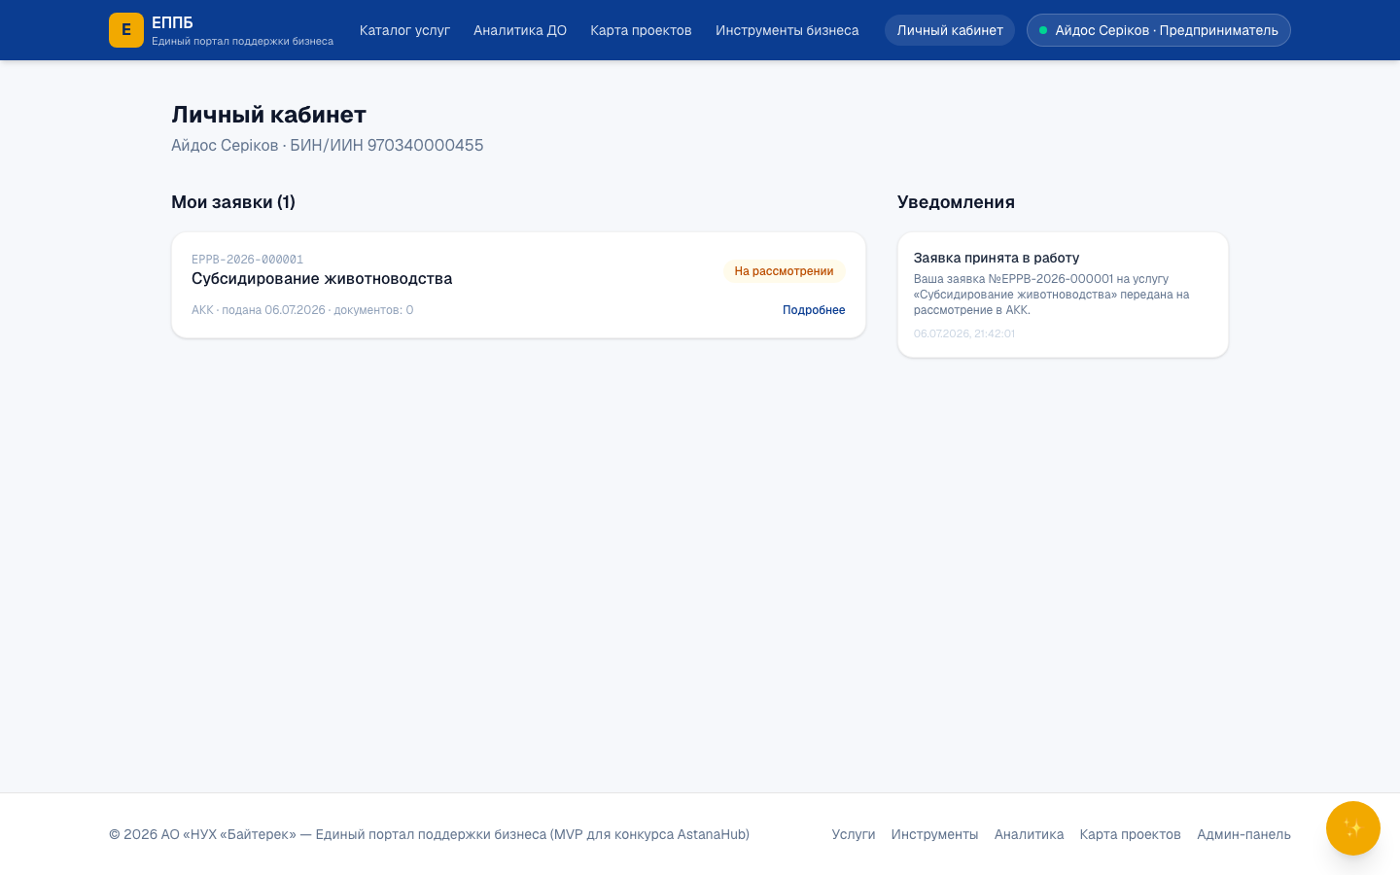
Личный кабинет предпринимателя
Сопровождение заявки после подачи
Список заявок и их статусы
Документы и история рассмотрения
Уведомления о смене статуса
Запрос расширенных данных на втором этапе услуги
ЕППБ · AstanaHub 2026
9

Slide 10






AI-компонент
Практическая польза, а не факт наличия AI
Подбор услуги
Простой язык
Проверка полноты
По свободному описанию задачи предпринимателя
Объясняет условия услуги без бюрократических терминов
Находит незаполненные и некорректные поля перед отправкой
Помощь автору услуги
Работает без ключей
Готов к LLM
Генерирует черновик структуры формы по описанию
Rule-based движок — стабилен на любом стенде, без сети
Интерфейс заменяем на реальную языковую модель без изменения вызывающего кода
ЕППБ · AstanaHub 2026
10

Slide 11
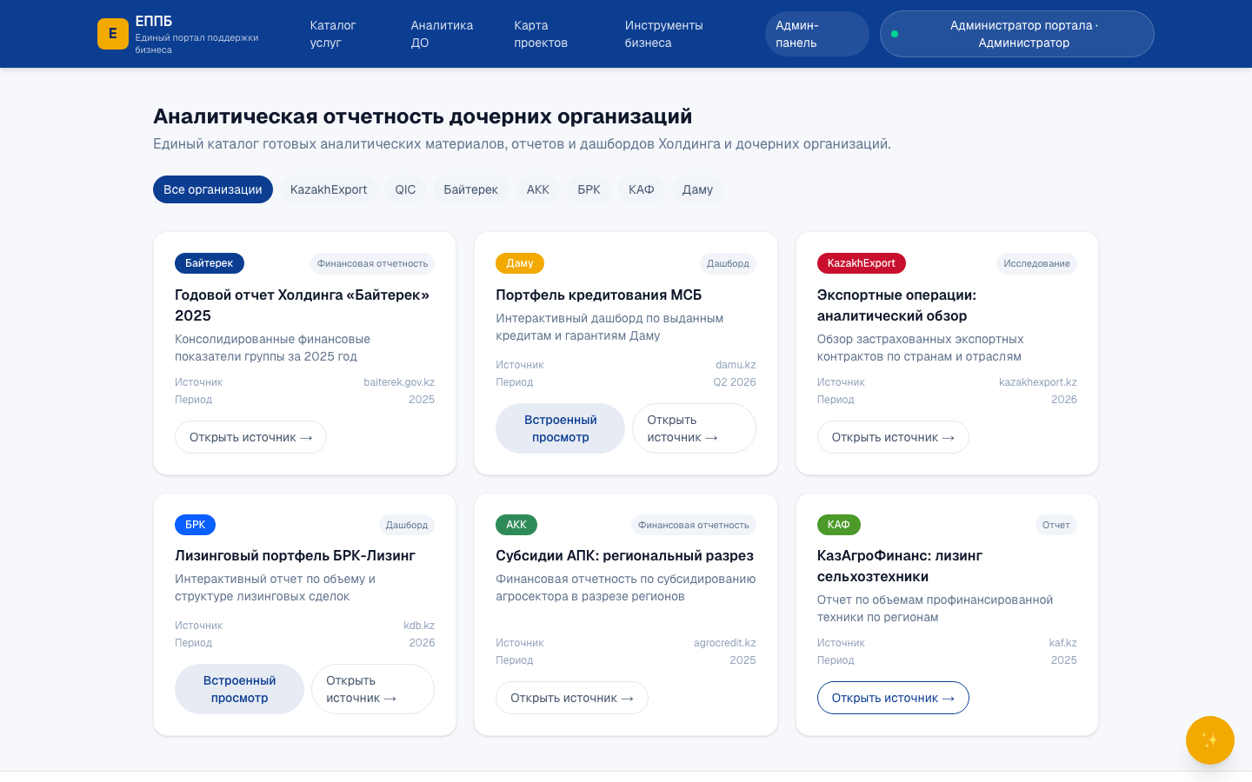
Аналитическая отчетность дочерних организаций
Единая точка доступа к готовым отчетам и дашбордам ДО
Каталог материалов: порталы, отчеты, финансовая отчетность, дашборды
Карточка с источником и периодом актуальности
Готовность к embedding — переход или встраивание внешнего ресурса
ЕППБ · AstanaHub 2026
11

Slide 12
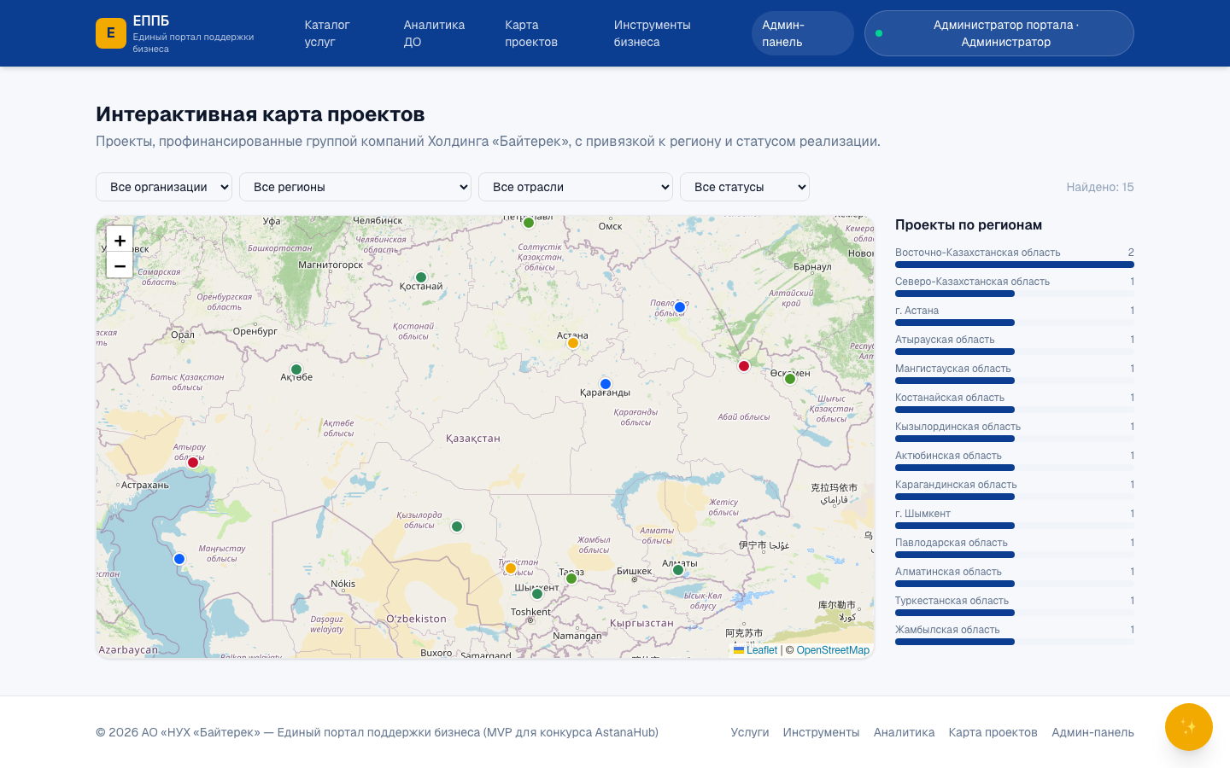
Интерактивная карта проектов
Проекты, профинансированные группой Холдинга
Привязка к региону, отрасли и статусу реализации
Фильтры по организации, региону, отрасли, статусу
Карточка проекта по клику: сумма, период, описание
Распределение проектов по регионам
ЕППБ · AstanaHub 2026
12

Slide 13
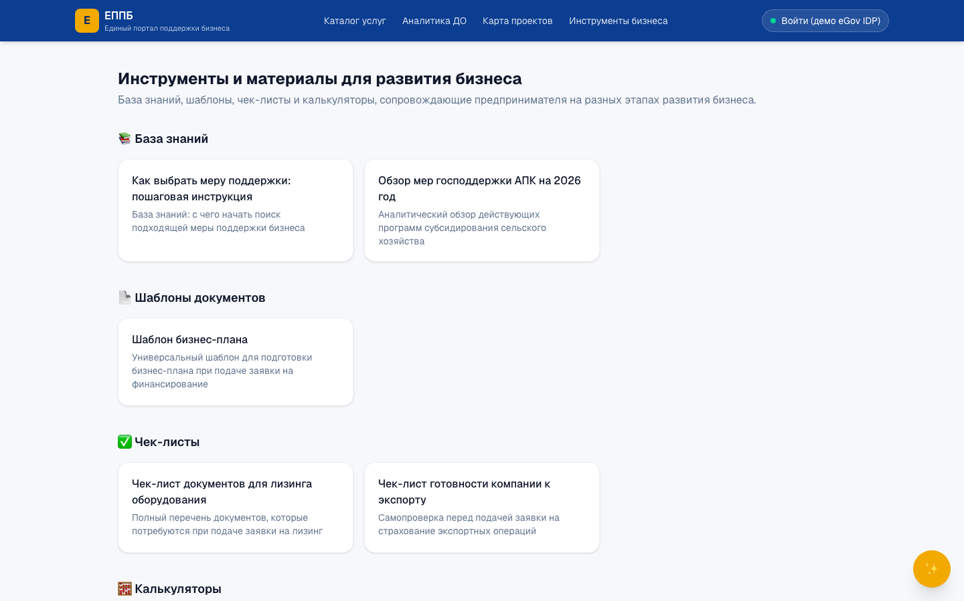
Инструменты для развития бизнеса
Раздел, сопровождающий предпринимателя на разных этапах
База знаний, обучающие и справочные материалы
Шаблоны документов и чек-листы
Калькуляторы лизинга и субсидий — та же логика расчёта, что в конструкторе
ЕППБ · AstanaHub 2026
13

Slide 14


Контрольный кейс
Обе услуги собраны только через конструктор — без кода под каждую
БРК
АКК
Приобретение вагонов в лизинг
Субсидирование животноводства
2 этапа: первичная заявка + расширенные данные
5 шагов, расчёт стоимости, аванса и платежа
Условные документы (бизнес-план, нерезидент)
2 этапа, справочники регионов и видов скота
Автоматический расчёт суммы субсидии
Условный документ (ветеринарная справка)
ЕППБ · AstanaHub 2026
14

Slide 15


Масштабируемость
70+
Новая услуга
= запись в БД, не новый код и не деплой
Новая дочерняя организация
мер поддержки без переписывания кода
= запись Organization, доступна каталогу, карте и аналитике
Новый справочник
сразу доступен любому полю типа «Справочник» в любой услуге
Новая роль
новое значение enum, без переписывания страниц
Новая интеграция
подключается точечно через единый интеграционный слой
ЕППБ · AstanaHub 2026
15

Slide 16

Соответствие чек-листу конкурса
Все обязательные MVP-компоненты представлены
MVP административного конструктора
Краткое описание архитектурного подхода
MVP главной страницы портала
Раздел с полезными материалами и инструментами
MVP клиентского пути подачи заявки
MVP карточки услуги
MVP личного кабинета
MVP встроенного AI-компонента
MVP модуля аналитической отчетности ДО
MVP интерактивной карты проектов
MVP интеграционного взаимодействия (mock)
ЕППБ · AstanaHub 2026
16

Slide 17


MVP готов к демонстрации
Единый портал поддержки бизнеса
Полностью собран через универсальный конструктор — готов к масштабированию на весь портфель мер поддержки Холдинга и его дочерних организаций.
Исходный код
github.com/RoomiestThunder/eppb-portal
Живая ссылка на MVP
указывается после деплоя командой
ЕППБ · AstanaHub 2026
17

